Slide 1
Notes:
Esta dispositiva sirve como Pantalla inicial

Slide 2
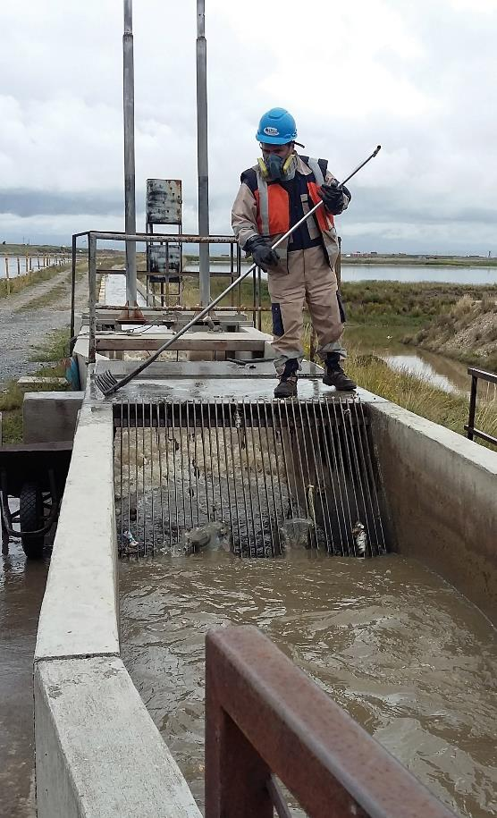
Los Reguladores
y la Implementación
de los Derechos Humanos al Agua y al Saneamiento
Logo del Expositor
Notes:
Esta dispositiva sirve como caratula principal de la presentación. Podrán cambiar la fotografía por una de su preferencia, ya sea vertical u horizontal.

Slide 3
Encuesta/Entrevistas
a
Reguladores
Notes:
Esta es una Carátula de separación de sección, cuando a lo largo de la presentación se quiera comenzar un nuevo tema.

Slide 4
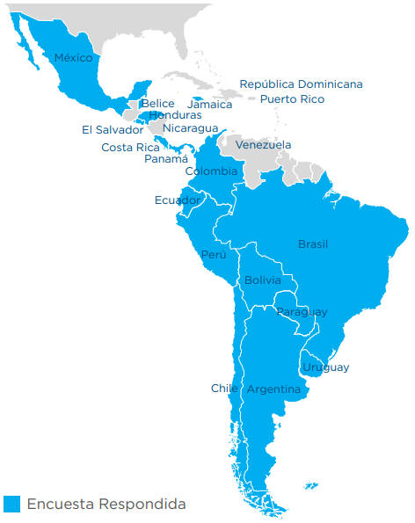
Encuesta a 52 reguladores y sus asociaciones en 37 países de LAC
23 respuestas correspondientes a 16 países en LAC
85% de la población
En colaboración con la IWA
Notes:
Se distribuyó la encuesta a 52 reguladores y sus asociaciones en 37 países de América Latina y del Caribe (ALC), obteniéndose 23 respuestas de 16 países, que suman una población de 542 479 268 habitantes, equivalentes al 85 % de la población total. La gran mayoría de los países de la región tiene administraciones políticas unitarias y un solo regulador que abarca todo el país. Pero hay tres países que se caracterizan por tener una administración federal: Argentina, Brasil y México. En México aún no se ha desarrollado la regulación y las entidades prestadoras de servicios de agua potable y saneamiento (AP&S) se autorregulan; mientras, en Argentina los reguladores son provinciales y se nuclean en la Asociación Federal de Entes Reguladores de Agua y Saneamiento de la República Argentina (AFERAS). En Brasil, los reguladores son estaduales o municipales y se nuclean en la Asociação Brasileira de Agências Reguladoras (ABAR).

Slide 5
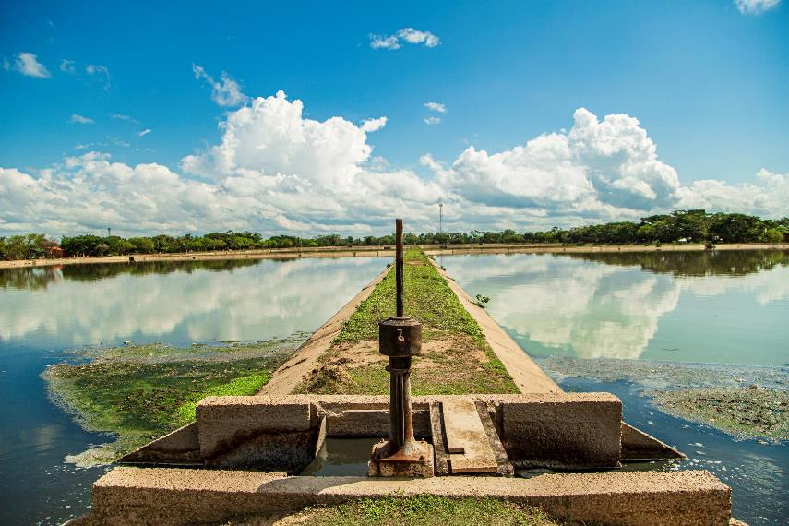
Conclusiones
Los marcos incorporan muchos de los criterios de los DHAS y de los DH en general sin mencionarlos específicamente.
Sin embargo, no se incorporan los ligados a los servicios fuera de la red, como urbanizaciones informales y áreas rurales, donde los servicios son más precarios o incluso inexistentes. No incluyen normativas para servicios en lugares públicos.
Incluyen más criterios referidos al agua potable que al saneamiento.
Llegan hasta la línea de propiedad del usuario y no incluyen las instalaciones internas.
Para el tema de calidad del agua potable se basan en las recomendaciones de la OMS, ajustadas a las condiciones locales.
No todos los marcos regulatorios contemplan esquemas de subsidios y en la aplicación de sistemas de descuentos focalizados, o tarifa social, para permitir el acceso a los usuarios más vulnerable
Notes:
Mas que todo calidad del agua potable y otros aspectos de la calidad del servicio como continuidad, aceptabilidad, asequibilidad, sostenibilidad, participación pública y rendición de cuentas

Slide 6
Conclusiones
En la mayoría de los casos se faculta al prestador para decidir sobre el corte del servicio por falta de pago.
Existen limitaciones normativas como la exigencia de la regularización de la propiedad y la rigidez en la falta de aceptación de técnicas alternativas.
La casi totalidad de los marcos regulatorios prevén la elaboración y aprobación de planes de mejora y desarrollo de la infraestructura con horizontes de mediano y largo plazo
Excepcionalmente se incorpora a los usuarios y sus representantes en las decisiones que les atañen.
No se cuenta con planes para la realización progresiva de los DHAS por parte del Estado.

Slide 7
Piloto
de
Regulación
Consultoría para la inclusión de criterios de Derechos Humanos al Agua y Saneamiento -con énfasis en asequibilidad - CRA
Notes:
Esta es una Carátula de separación de sección, cuando a lo largo de la presentación se quiera comenzar un nuevo tema.

Slide 8
Criterios del régimen tarifario
y su relación con los PRINCIPIOS del DHAS
Factores DHAS
Disponibilidad | Accesibilidad – Dimensión Física | Accesibilidad – Dimensión Económica | No discriminación y equidad | Acceso a la información y participación | Calidad
Criterios régimen tarifario
Suficiencia Financiera
Costos ambientales
Se reconocen costos para expansión de la infraestructura
Esquemas
diferenciales
Esquemas
diferenciales
Eficiencia Económica
Opción de pago anticipado
Régimen de calidad y descuentos
Solidaridad y Redistribución
Esquemas diferenciales
Esquema de subsidios
Simplicidad
Esquemas diferenciales
Estrategia de presencia regional
Transparencia
La regulación tiene una participación ciudadana
Neutralidad
Los usuarios tienen las mismas tarifas
Fuente: CRA
6
Notes:
En accesibilidad física Se han establecido condiciones diferenciales para la prestación de los servicios públicos de acueducto y alcantarillado en áreas urbanas y rurales
Disponibilidad: Se permite la recuperación de los costos relativos a la preservación de fuentes (costos ambientales)
Accesibilidad a la información: Se ha desarrollado una estrategia de participación y presencia regional para difundir y explicar las normas, para aumentar su aplicación.

Slide 9
inclusión de criterios de DHAS
con énfasis en asequibilidad
Identificación del problema *
Identificación de soluciones (7 mecanismos)
Analizar la viabilidad de las alternativas (limitaciones)
Importancia, garantía, pertinencia y competencia de la CRA
Priorización de 3 mecanismos:
Cuantificar los costos
Análisis de canales de transmisión de costos
Propuestas regulatorias / análisis de impacto
Simulaciones con prestadores
Participación de empresas, usuarios y entidades del sector nacionales y subnacionales
9
Notes:
La Ley 142 de obliga a los prestadores a suspender el servicio ante falta de pago.
Se requieren cambios legales que exceden las competencias de la CRA.

Slide 10
GRACIAS
GRACIAS!

